Slide 1
Elaborato di APC
Giovanni Falco M63001713
Felice Palmiero M63001744

Slide 2
Introduzione
Per il progetto è stato realizzato un piccolo sistema di antifurto. Per la realizzazione sono state impiegate due schede messe in comunicazione. La prima è la STM32, alla quale sono stati collegati un servomotore SG90 e, montato su quest'ultimo, un sensore ad ultrasuoni HC-SR04. Il servomotore copre un angolo di 180° e, quando il sensore rileva qualcosa troppo vicino, entro il range configurato, entra in scena la seconda scheda, una ESP32-CAM. La scheda STM32 comunica tramite UART con la scheda ESP32-CAM, che scatta una foto e la invia su Telegram tramite un bot precedentemente configurato.

Slide 3
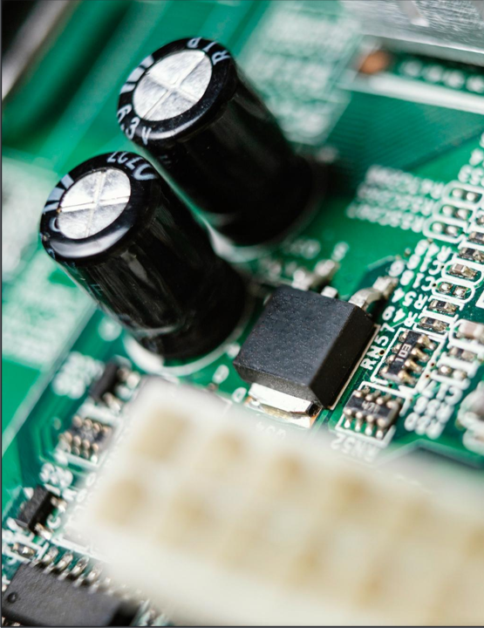
01
Architettura

Slide 4
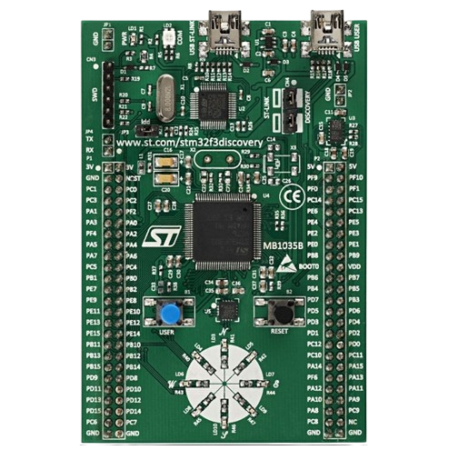
Componenti utilizzati
STM32F303VCTx Discovery Board, scheda di sviluppo basata su microcontrollore ARM Cortex-M4 con clock di sistema a 48 MHz. È il nucleo principale a cui vengono collegati tutti gli altri componenti.

Slide 5
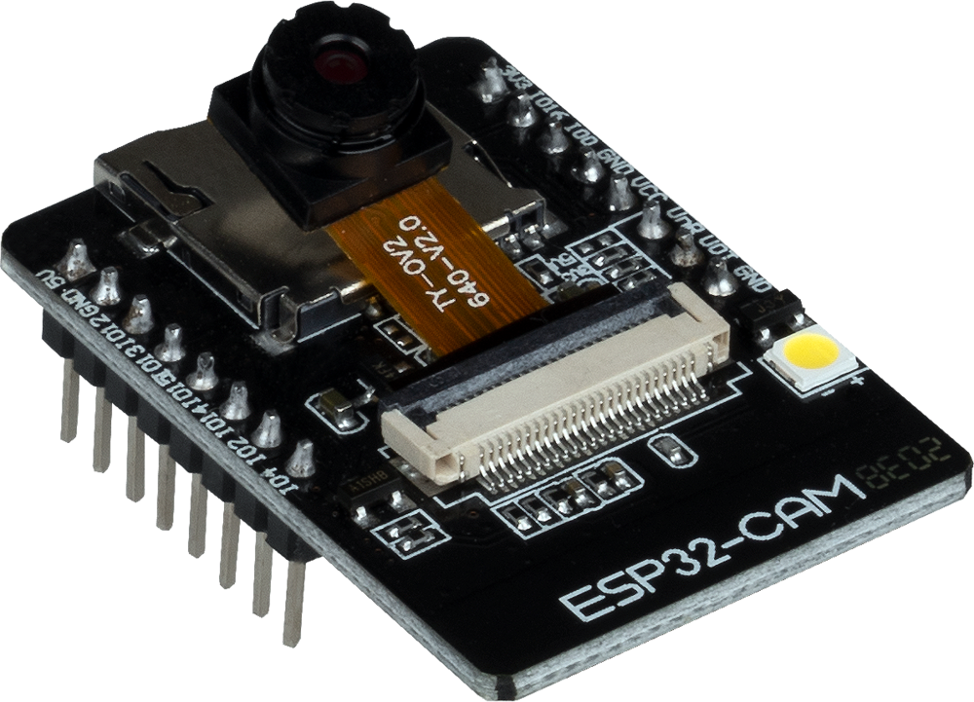
Componenti utilizzati
ESP32-CAM, piccola camera con sensore da 2 Mpx. Integra il SoC ESP32 e, in aggiunta, dispone di un piccolo modulo wifi e bluetooth BLE. Comunica tramite UART con la scheda STM32 e ha alimentazione 3.3V.

Slide 6
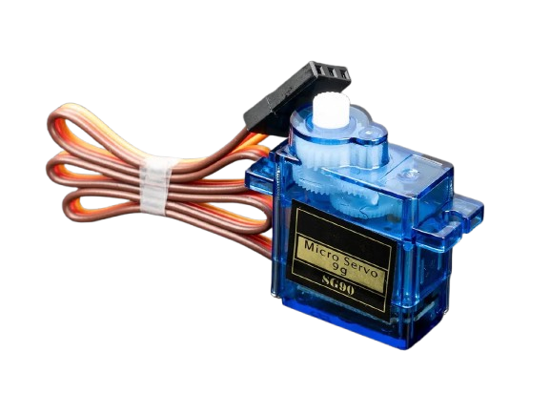
Componenti utilizzati
Il servomotore SG90 permette un controllo preciso della posizione angolare, con un movimento da 0 a 180 gradi. Il microcontrollore lo pilota con un segnale PWM, che ne fissa l'angolazione.

Slide 7
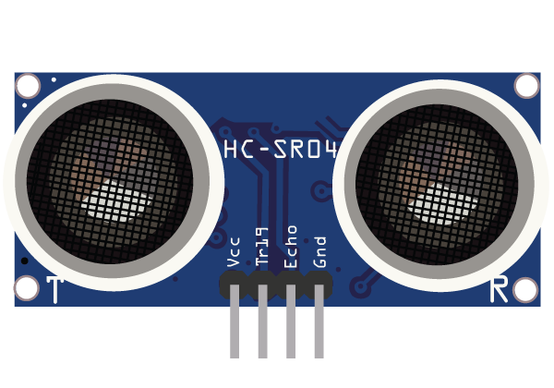
Componenti utilizzati
L'HC-SR04 è un sensore ad ultrasuoni con due trasduttori: uno emette un impulso a 40 kHz (TRIG), l'altro riceve l'eco (ECHO). La distanza misurata si ricava dal tempo di volo, cioè dalla durata dell'impulso sul pin ECHO.
Può misurare fino a 4 m e ha alimentazione a 5V. Inoltre, ha un angolo di rilevamento di circa 15°.

Slide 8
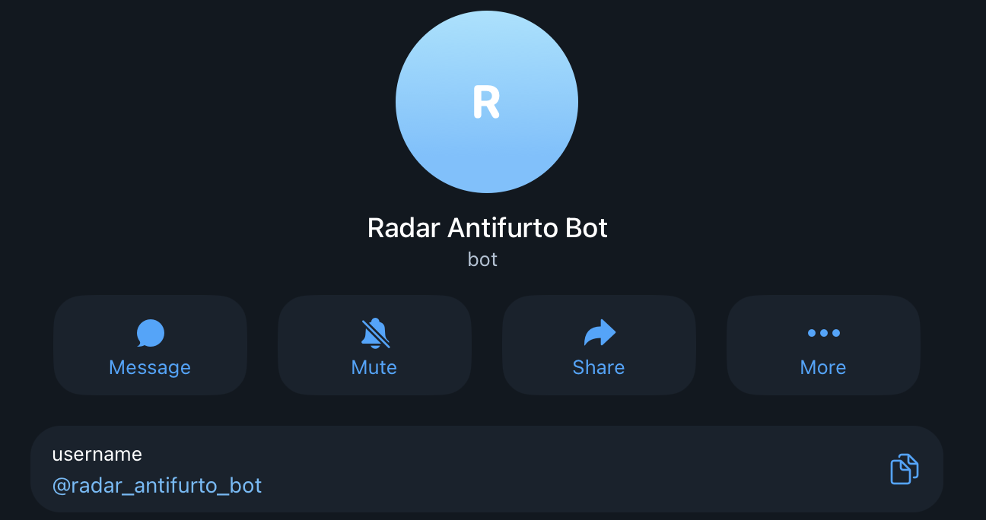
Componenti utilizzati
La Bot API di Telegram permette di inviare messaggi e foto in automatico tramite richieste HTTPS, senza bisogno di un'app dedicata. L'ESP32-CAM invia lo scatto al bot chiamando l'endpoint sendPhoto, che lo inoltra sulla chat configurata: la notifica arriva così direttamente sullo smartphone.

Slide 9
02
Schema collegamenti

Slide 10
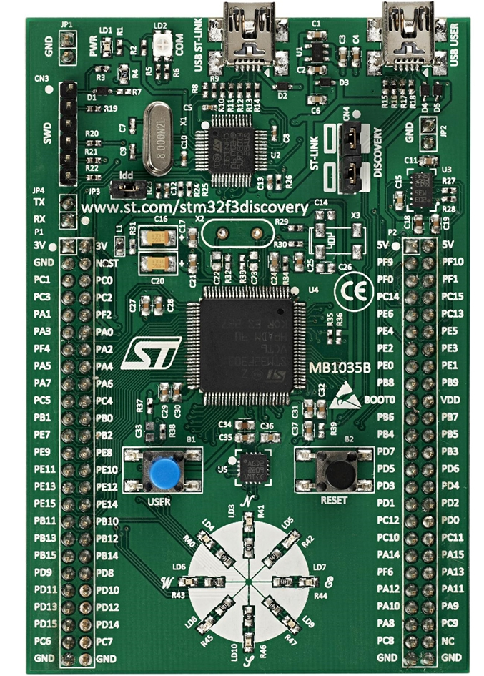
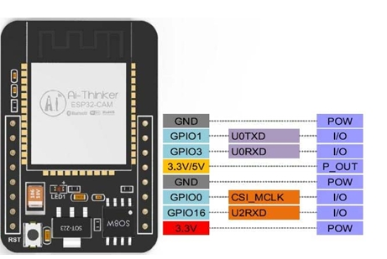


Slide 11
03
Configurazione

Slide 12
Funzioni : scansione e rilevamento ostacoli
Il modello di funzionamento della scansione può essere schematizzato attraverso un automa composto da
tre stati. Il funzionamento viene schematizzato nel modo seguente:
STATO_ASSESTAMENTO: il sistema aspetta 1000 ms dopo ogni movimento del servo, giusto il tempo perché le vibrazioni meccaniche si esauriscano.
STATO_TRIGGER: in questo stato viene generato l'impulso di trigger per l'HC-SR04 tramite HCSR04_Trigger(), un segnale HIGH di 10 μs sul pin TRIG che avvia la misura. Subito dopo si passa allo stato successivo, STATO_ATTESA_ECHO.
STATO_ATTESA_ECHO: il sistema aspetta l'interrupt di Input Capture di TIM1. La callback HAL_TIM_IC_CaptureCallback calcola la distanza e alza il flag nuova_distanza_pronta. Se la distanza è sotto i 20 cm e la camera è libera, viene richiesta la foto all'ESP32-CAM. Se l'echo non arriva entro 60 ms, la misura viene saltata. In entrambi i casi il servo avanza di 5° con Avanza_Angolo(), che inverte il verso a 0° e a 180°, così la scansione va avanti e indietro, e si torna in STATO_ASSESTAMENTO.

Slide 13
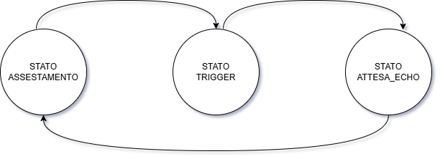
Automa a stati finiti
Impulso
trigger inviato
t = 1000ms

Slide 14
Funzioni : comunicazione con l’ESP32-CAM e mutex del canale
Funziona da semaforo tra STM32 ed ESP32-CAM: a 0 il canale è libero e un trigger può partire, a 1 è occupato e nuove rilevazioni sotto soglia non generano un nuovo trigger. Viene messo a 1 nello stesso momento in cui parte 'T', e torna a 0 in due modi. Il primo è la via normale: l'ESP32-CAM, finita l'operazione, risponde con 'K’ se la foto è stata inviata correttamente altrimenti con 'E’ per segnalare la presenza di un errore. La ricezione, gestita in interrupt (HAL_UART_RxCpltCallback), azzera subito camera_occupata. Il secondo meccanismo è la via di sicurezza: se non arriva nessuna risposta entro 8 secondi, il canale si sblocca comunque, così un errore di comunicazione o un guasto sull'ESP32-CAM non tiene tutto bloccato a vita.

Slide 15

Configurazione STM32F3 discovery
SERVO:
A15 → TIM2_CHANNEL1: genera il segnale PWM che controlla l'angolo
del servo SG90.
Il periodo è fisso a 20 ms, con larghezza dell'impulso variabile tra circa 500 µs (0°) e 2500 µs (180°). Il timer TIM2 produce il segnale in autonomi
via hardware;
HCSR04:
Il sensore HC-SR04 usa due pin: PC0 come GPIO in uscita per il trigger, PA8 come TIM1_CH1 in Input Capture per l'echo.
Il trigger avvia la misura: lo STM32 genera su PC0 un impulso
HIGH di 10 µs. Il sensore risponde con una raffica di 8 impulsi ultrasonici a 40kHz,
il suono viaggia fino all'ostacolo e torna indietro.
Nello stesso istante in cui parte il suono, il sensore alza il pin ECHO, che resta HIGH per tutta l'andata e ritorno.
TIM1, in Input Capture, cattura in hardware l'istante della salita e quello della discesa del
segnale ECHO: la CPU non deve fare polling sul pin. Dalla differenza tra i due timestamp
si ottiene la durata dell'impulso, cioè il tempo di andata e ritorno del suono, da cui si ricava la distanza.
do serve cambiare angolo, senza dover generare l'impulso manualmente né restare bloccata ad aspettare.
ESP32CAM :
La comunicazione tra ESP32-CAM e STM32 avviene via USART: due linee dedicate, una in ricezione e una in trasmissione, collegate in modo
incrociato.
GPIO3 → RX: Riceve i dati dalla STM32. È collegato incrociato al TX della STM32 (PA9): quando la STM32 manda il carattere 'T' per il trigger, arriva qui.
GPIO1 → TX: Trasmette dall'ESP32-CAM verso la STM32, collegato incrociato all'RX della STM32 (PA10). Da qui partono i caratteri di ACK ('K'/'E') dopo l'invio della foto.

Slide 16
Timer: formule
Il clock del timer viene generato a partire dall’HSI (high speed internal), l’oscillatore interno del microcontrollore, che lavora a 8 milioni di impulsi al secondo, cioè 8 MHz. Il PLL (Phase-Locked Loop) alza questa frequenza a 48 MHz: l'HSI viene prima dimezzato e poi moltiplicato per 12. I timer la ricevono dai bus periferici APB1 e APB2 (Advanced Peripheral Bus).
f_timer = (8 MHz / 2) × 12 = 48 MHz
In questo modo, però, il timer conta troppo velocemente per cui è stato rallentato. Per farlo, viene usato il Prescaler (PSC), impostato a 47. Il clock viene diviso per 48 e restano un milione di passi al secondo, quindi ogni passo dura un microsecondo.
f_passo = f_timer / (PSC + 1) = 48 000 000 / (47 + 1) = 1 000 000 Hz
T_passo = 1 / f_passo = 1 µs
Il timer conta i passi fino ad un valore massimo ARR e poi riparte da 0: questo è il motivo per cui è stato aggiunto 1 alla formula.
T_ciclo = (ARR + 1) × T_passo
f_ciclo = 1 / T_ciclo

Slide 17
Timer: formule
Con un passo da un microsecondo, sia l'impulso del servomotore sia la durata dell'eco escono direttamente in microsecondi. Entrambi i timer hanno PSC = 47 e cambia solo l'ARR. Il timer 2, sul pin PA15, comanda il servomotore con un segnale PWM (Pulse Width Modulation). Con ARR = 19999 un ciclo dura 20 millisecondi, cioè 50 cicli al secondo, che è quello che chiede il servomotore.
T_ciclo = (19999 + 1) × 1 µs = 20 000 µs = 20 ms
f_ciclo = 1 / 20 ms = 50 Hz
L'angolo dipende da quanto dura l'impulso dentro il ciclo, da 1 a 2 millisecondi. Questa durata sta nel CCR (Capture/Compare Register, il registro di confronto): il segnale resta alto finché il contatore è sotto il valore del CCR, poi scende. Ogni passo vale 1 microsecondo, quindi il numero da scrivere nel CCR è già la durata dell'impulso in microsecondi.
durata impulso = CCR × 1 µs
CCR = 1000 → 1 ms (un estremo)
CCR = 1500 → 1,5 ms (posizione centrale)
CCR = 2000 → 2 ms (estremo opposto)
Il timer 1, sul pin PA8, misura l'eco del sensore a ultrasuoni HC-SR04 in modalità Input Capture (cattura dell'ingresso). Salva il valore del contatore quando il segnale di eco sale e di nuovo quando scende: la differenza è la durata dell'eco. Qui ARR = 65535, il massimo per un contatore a 16 bit, quindi il timer conta fino a 65,5 millisecondi prima di ripartire.
durata eco = t_discesa − t_salita (µs)
T_max = (65535 + 1) × 1 µs = 65 536 µs ≈ 65,5 ms
Per la distanza si divide per due, perché si considera andata e ritorno del suono . La velocità del suono è circa 0,0343 centimetri al microsecondo, e da qui si arriva al fattore 58. Ad esempio, un'eco di 580 microsecondi corrisponde a circa 10 centimetri.
distanza = (durata eco × 0,0343) / 2 ≈ durata eco / 58 (in cm)

Slide 18
Configurazione NVIC
È necessario configurare il NVIC affinché gestisca le richieste di interrupt provenienti dalla periferica USART1
e dal canale di Input Capture del timer TIM1. Inoltre, per implementare le funzionalità descritte, sono stati
utilizzati i timer TIM1 e TIM2.
TIM1: acquisisce in Input Capture i fronti del segnale echo dell'HC-SR04, per calcolare la distanza tramite il tempo di volo dell'impulso.
TIM2: genera in PWM il segnale di comando per il servomotore, che determina l'angolo di scansione durante la ricerca di ostacoli.

Slide 19
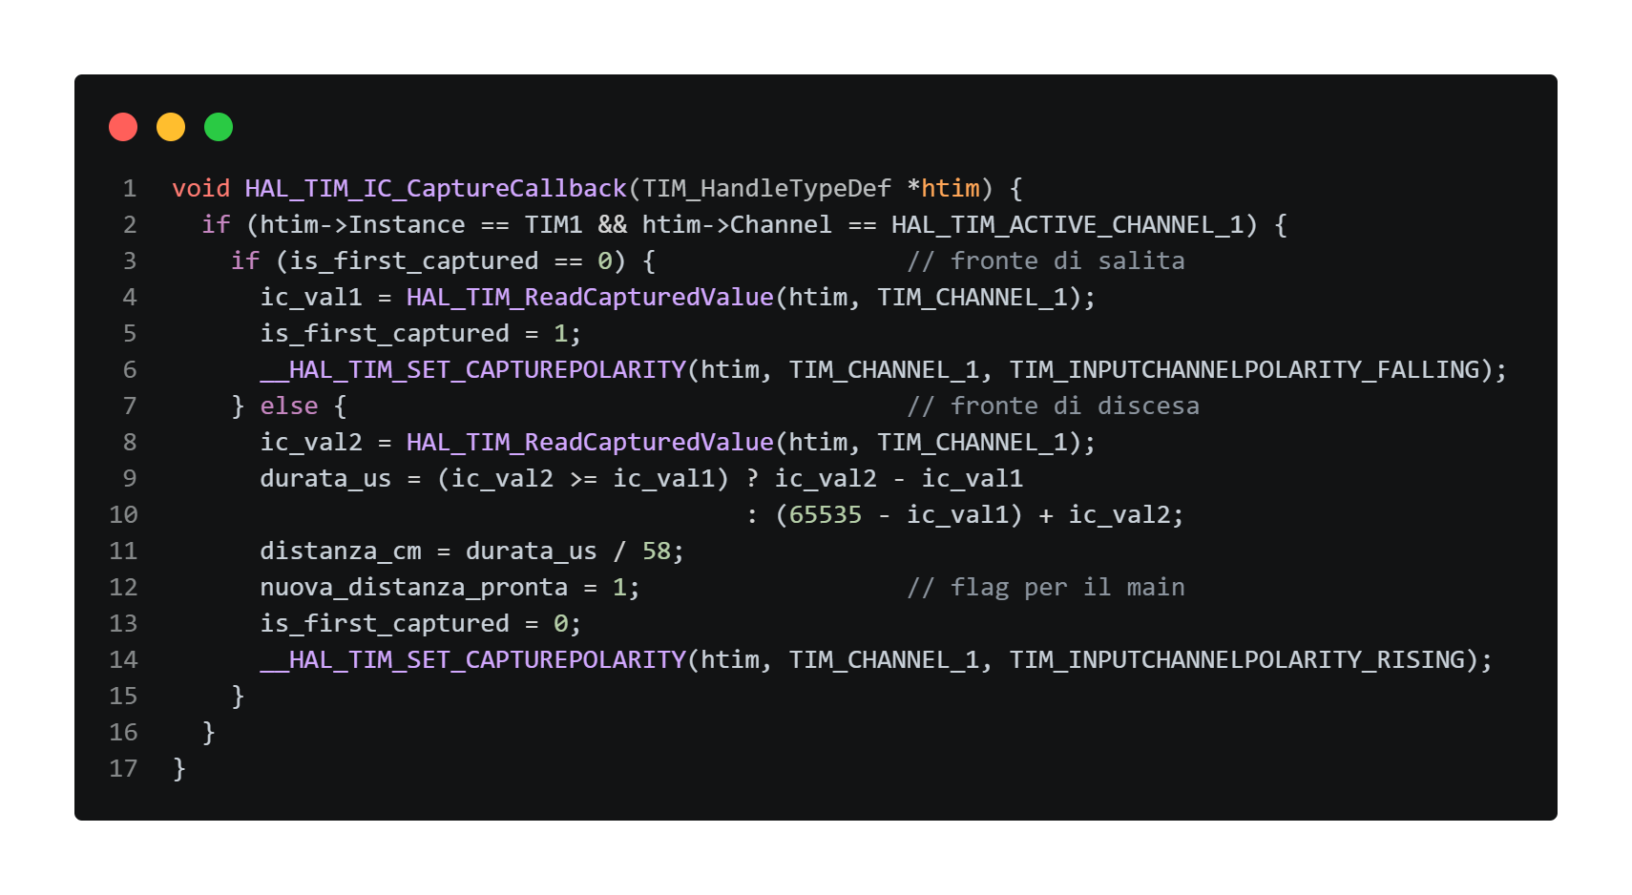
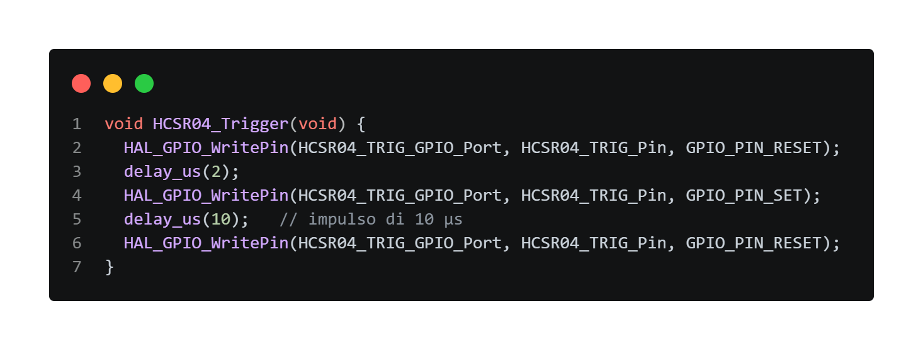
Implementazione: sensore HC-SR04
Trigger: impulso di 10 microsecondi su PC0 che avvia l’emissione degli ultrasuoni
Input Capture su doppio fronte (TIM1, 1 µs/tick):
• salita: salva ic_val1 e commuta la polarità su discesa
• discesa: calcola la durata e distanza = µs / 58
• l'ISR alza solo il flag nuova_distanza_pronta ma la decisione in base al valore del flag viene presa nel main

Slide 20
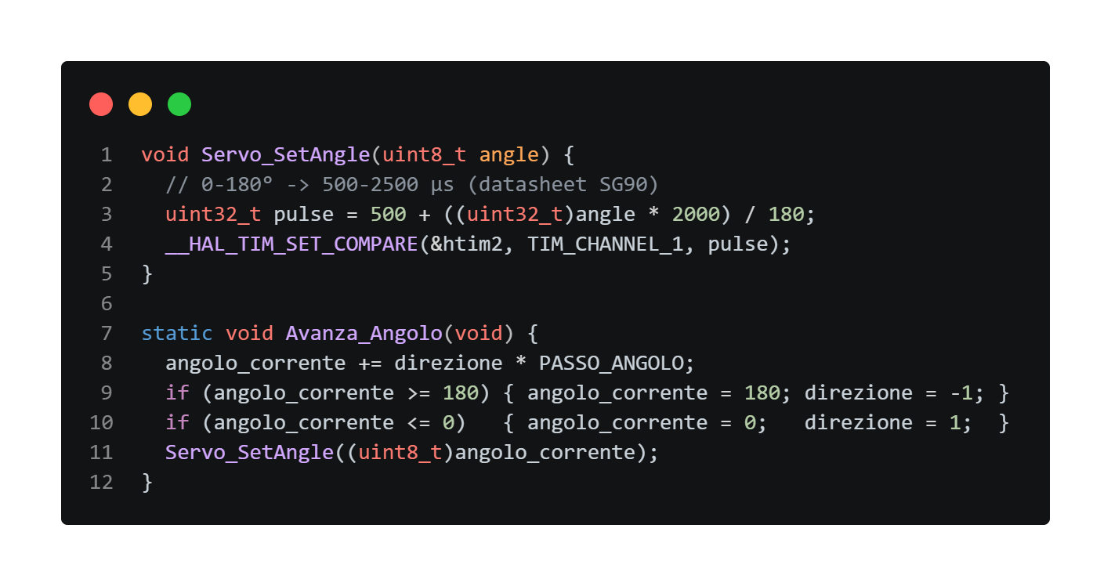
Implementazione: Servomotore
Il servomotore è pilotato in PWM hardware da TIM2 sul pin PA15. Avendo settato il prescaler a 47, ogni tick dura 1 µs e il periodo è di 20 ms, quindi il valore scritto nel registro di compare corrisponde direttamente alla durata dell'impulso in microsecondi. La funzione Servo_SetAngle() converte l'angolo da 0° a 180° in un impulso tra 500 e 2500 µs, secondo il datasheet dell'SG90, e aggiorna il registro CCR1. La funzione Avanza_Angolo() sposta il servo di 5° alla volta e inverte la direzione agli estremi, per ottenere una scansione che procede avanti e indietro. Il tempo necessario perché il servo si assesti è gestito dalla FSM con HAL_GetTick().

Slide 21
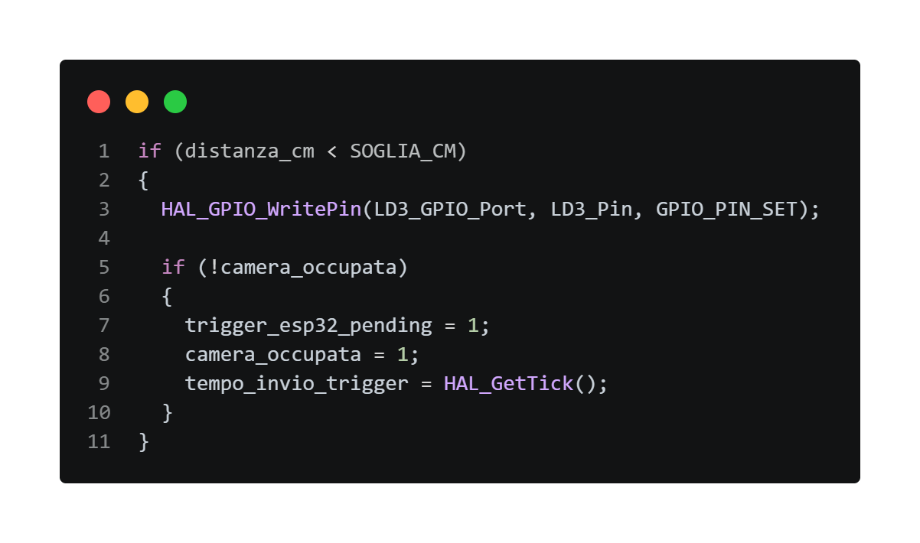
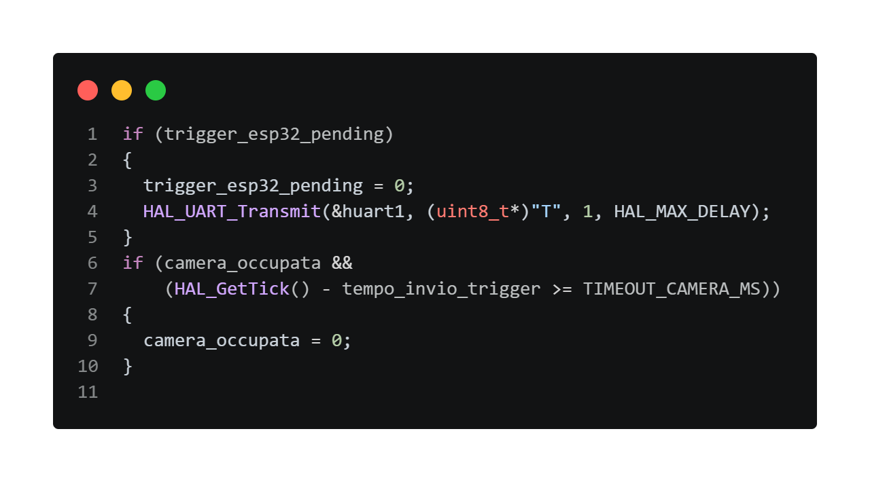
Implementazione: UART ESP32-CAM
Se la distanza misurata è sotto la soglia e la camera è libera, la FSM avvia la richiesta di foto. Imposta il flag trigger_esp32_pending, segna la camera come occupata e salva con HAL_GetTick() l'istante della richiesta, che serve al timeout. L'invio vero e proprio avviene poi nel main, così la scansione non aspetta la trasmissione e non partono due richieste ravvicinate.
Nel while(1) il main controlla il flag, lo azzera e manda 'T' all'ESP32-CAM, che a quel punto scatta la foto. HAL_UART_Transmit è bloccante: il main aspetta la fine dell'invio prima di proseguire. Il parametro HAL_MAX_DELAY è il tempo massimo di attesa e qui equivale a nessun limite, ma un byte a 115200 baud parte in circa 87 µs, quindi la FSM non ne risente. Se poi non arriva risposta entro TIMEOUT_CAMERA_MS, la camera viene considerata libera e la scansione riparte.

Slide 22
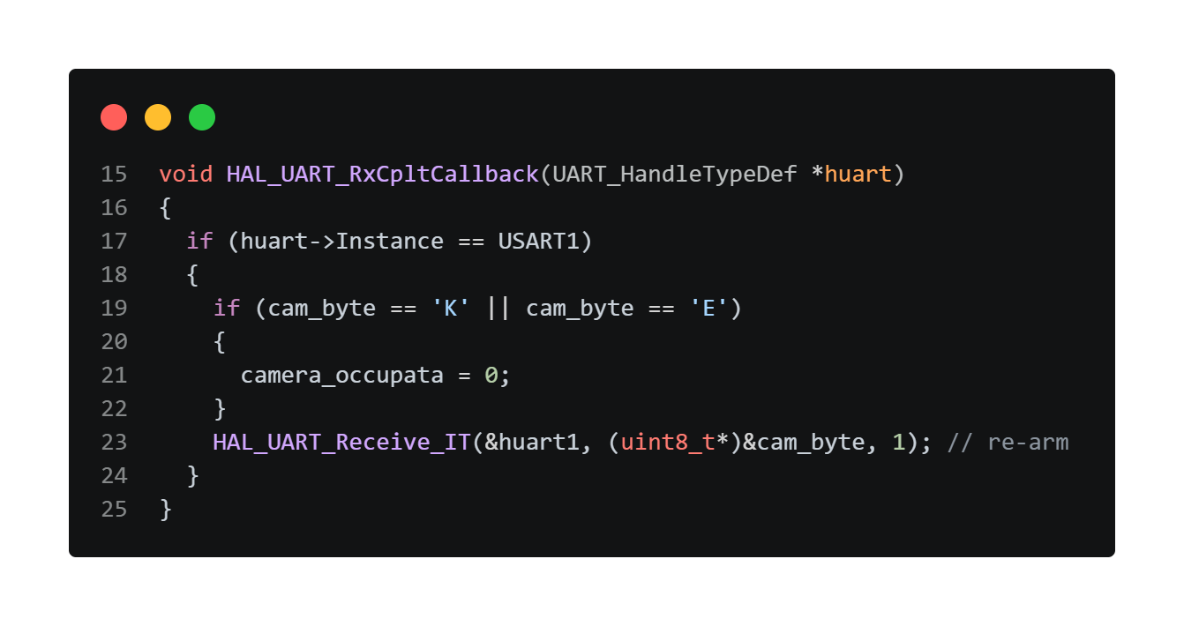
Implementazione: UART ESP32-CAM
Quando USART1 riceve un byte scatta un'interruzione: l'handler della HAL la gestisce e chiama HAL_UART_RxCpltCallback, che quindi gira in contesto di interrupt e sospende il main per il tempo che serve. Se il byte è 'K' o 'E', camera_occupata torna a 0 e la camera è di nuovo libera. La funzione è breve e senza attese, come deve essere un'ISR, e finisce con HAL_UART_Receive_IT, che riarma la ricezione: la HAL riceve un solo byte per chiamata, quindi senza questa riga non ne arriverebbe nessun altro.

Slide 23
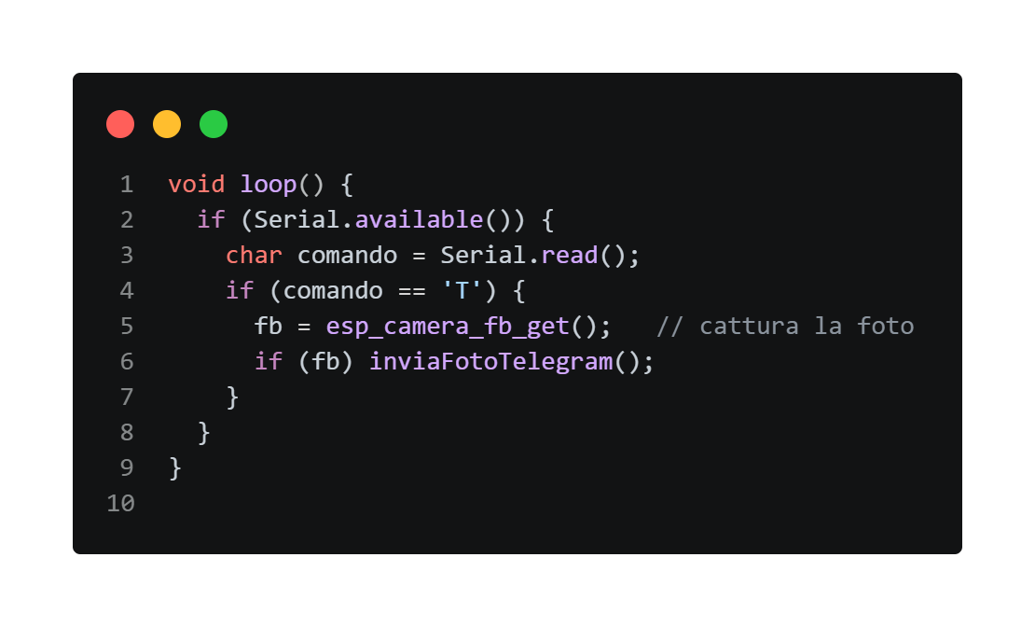
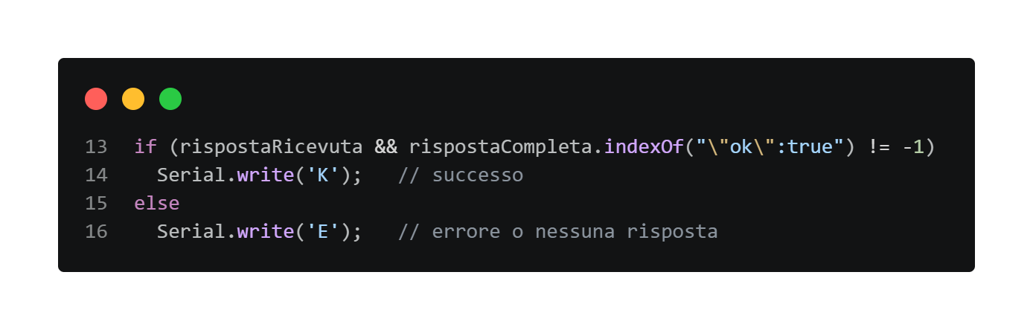
Implementazione: UART ESP32-CAM
ESP32-CAM legge la UART nel loop(). Quando riceve 'T' cattura un frame JPEG e lo invia a Telegram tramite HTTPS.
Al termine risponde all'STM32 con un byte: 'K' se Telegram conferma l'invio ("ok":true), 'E' in caso di errore o timeout.

Slide 24
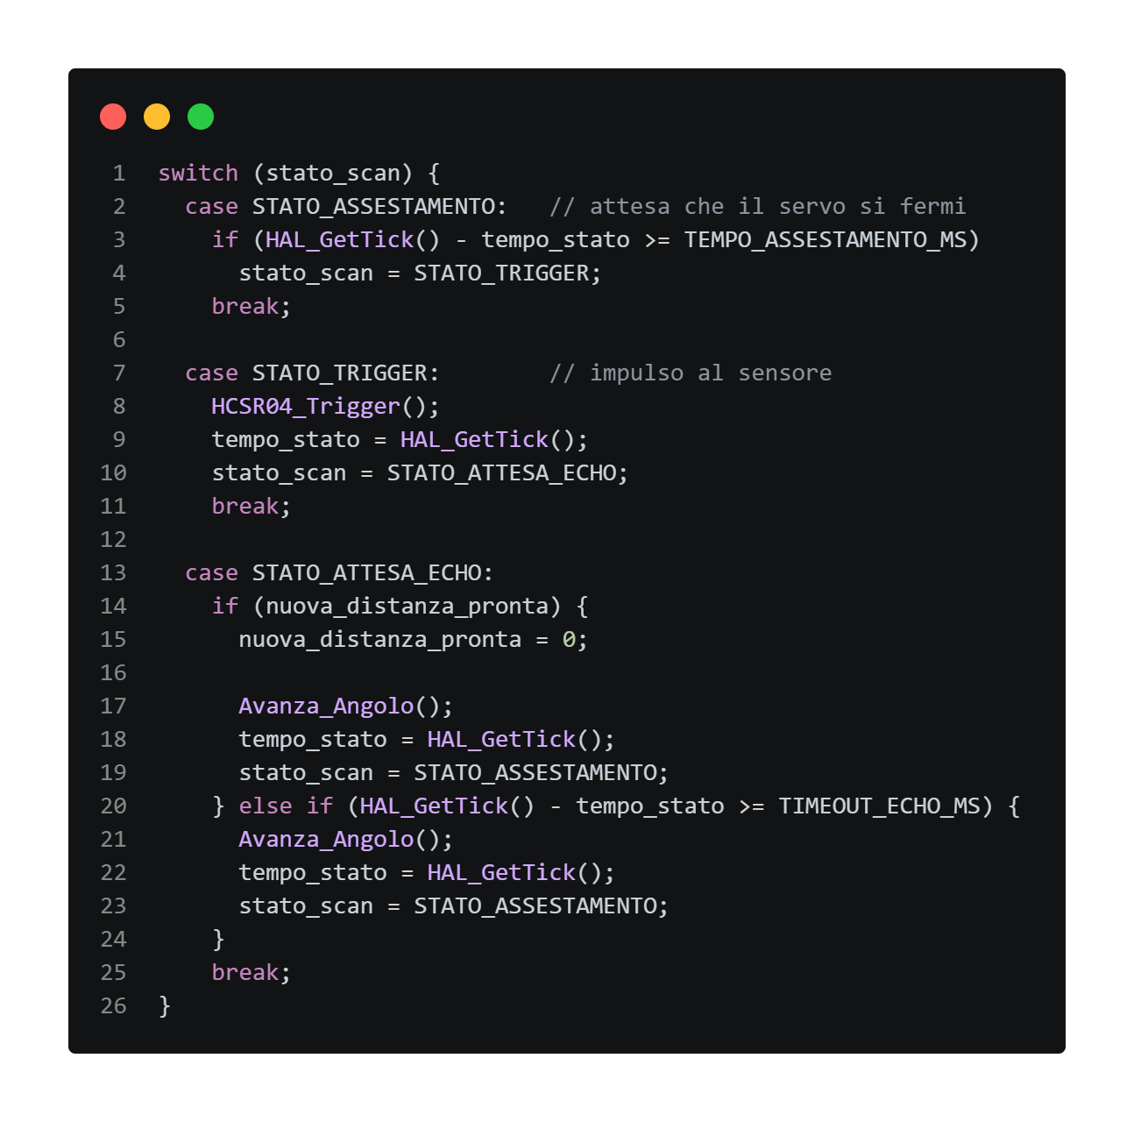
Implementazione: FSM/Timer
La scansione è controllata da un automa astati finiti di tre stati, all’interno del while(1) nel main. Ogni durata si misura confrontando HAL_GetTick() con tempo_stato, che salviamo quando entriamo in uno stato. In ASSESTAMENTO aspettiamo un secondo che il servo si fermi. In TRIGGER mandiamo l'impulso al sensore e passiamo subito ad ATTESA_ECHO, dove controlliamo il flag nuova_distanza_pronta alzato dall'ISR di Input Capture. Quando c'è, elaboriamo la misura, facciamo avanzare il servo di un passo e torniamo in ASSESTAMENTO. Se l'eco non arriva entro 60 ms saltiamo la misura e andiamo avanti lo stesso, quindi non si resta mai bloccati. Le ISR si limitano ad alzare flag, il resto sta nel main. Ogni timer fa una cosa sola. Il SysTick scatta ogni millisecondo e alimenta HAL_GetTick(), che la FSM usa per i suoi tempi. TIM1 misura la durata dell'eco con Input Capture su PA8, a 1 µs di risoluzione. Su PA15, TIM2 genera il PWM a 50 Hz che pilota il servo.

Slide 25
04
Funzionamento

Slide 26
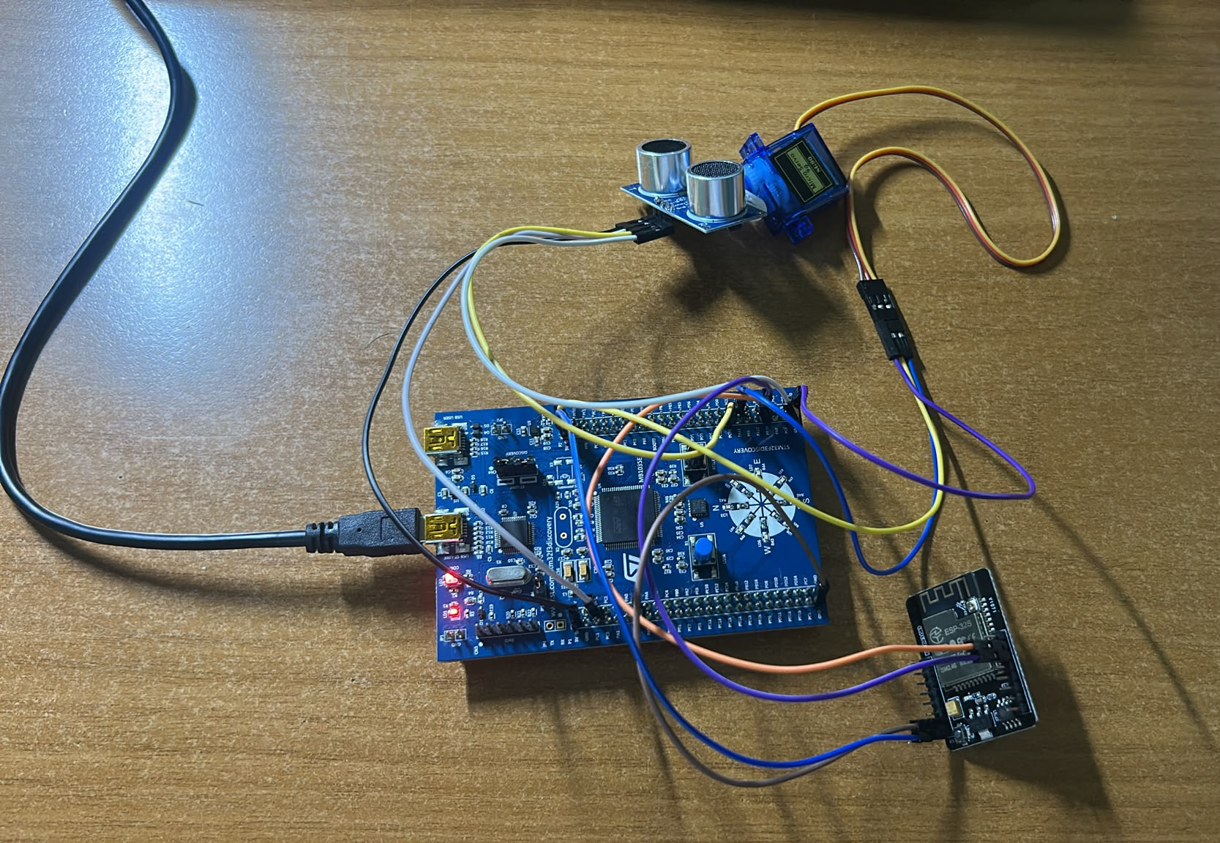
Assemblaggio finale

Slide 27
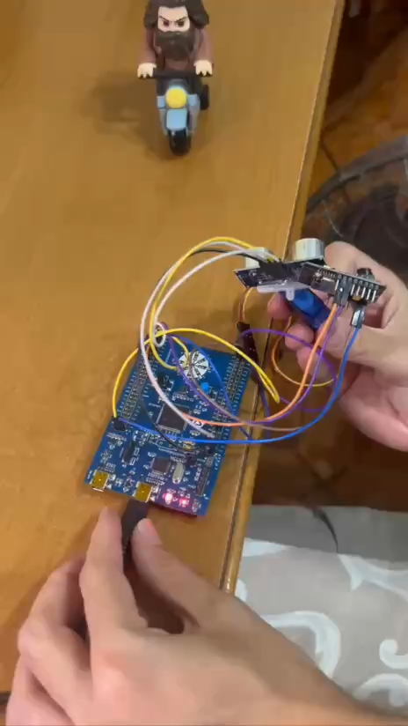
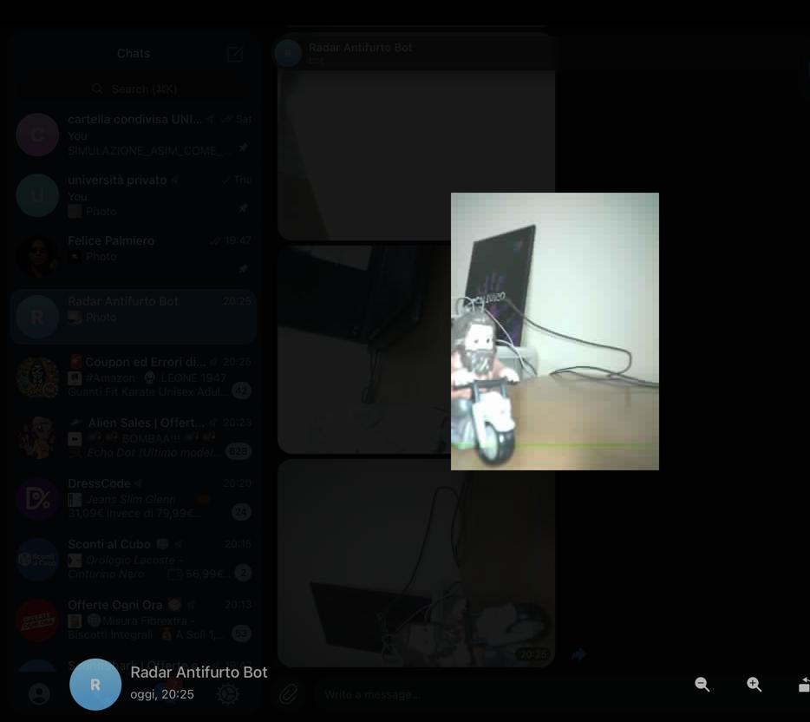
Funzionamento

Slide 28
Grazie per l’attenzione.

